Slide 1


講座No.5
第2章 現在完了
3. 完了・結果用法

Slide 2
P.38 基本文法の整理
・現在完了は、〈have［has］＋過去分詞〉の形で表す。
・「完了・結果」を表す現在完了は、過去のある時点に始まった動作や状態が、現在の時点で完了していること、またはその結果を表し、「（ちょうど）～したところだ」、「～してしまった」という意味になる。

Slide 3
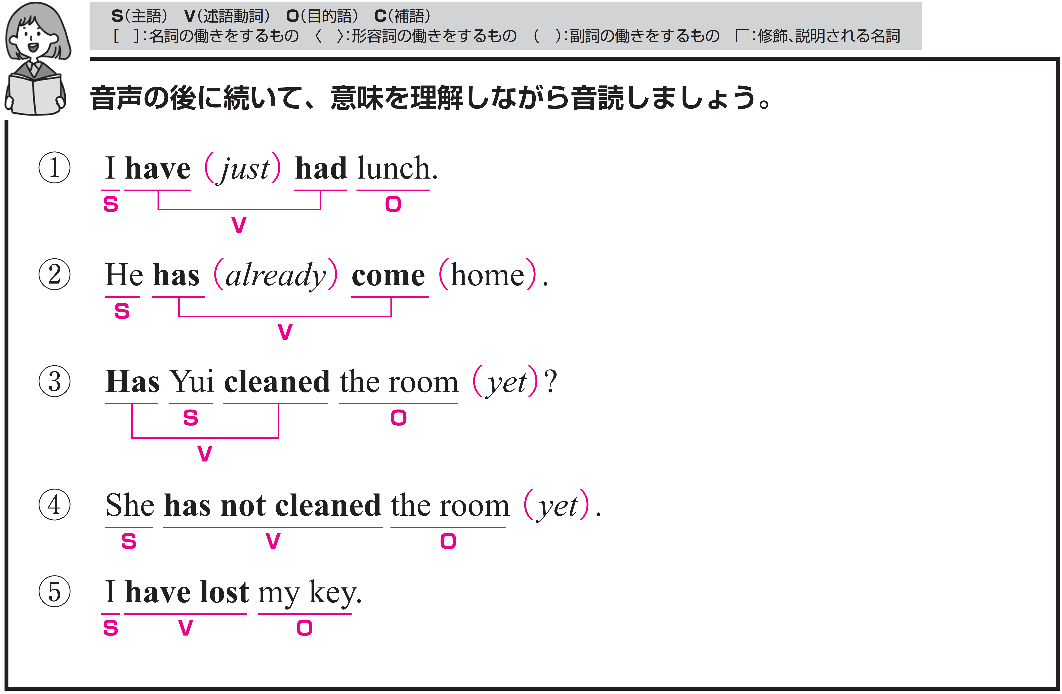
それぞれ、音声が４回ずつ流れます。音声のあとに、ポーズがありますので、すべて英語でリピートしてください。

Slide 4
構造を確認しましょう。

Slide 5
私はちょうど昼食をとったところです。
〇 I がS（主語）、have had がV（動詞）、
lunch が O（目的語）です。
〇 just は副詞です。
「ちょうど、たった今」という意味をもちます。

Slide 6
Target Sentence
FLASH
CARD
PRACTICE！

Slide 7
私は ちょうど
とったところです / 昼食を /
I have just had / lunch. /

Slide 8
I [h---] just [h--] / lunch. /

Slide 9
私は ちょうど
とったところです / 昼食を /

Slide 10
私は ちょうど
とったところです / 夕食を /
I have just had / dinner. /

Slide 11
I [h---] [j---] [h--] / dinner. /

Slide 12
私は ちょうど
とったところです / 夕食を /

Slide 13
私は ちょうど
終えたところです / 宿題を /
I have just finished /
my homework. /

Slide 14
I [h---] [j---] [f-------] /
my homework. /

Slide 15
私は ちょうど
終えたところです / 宿題を /

Slide 16
彼はすでに家に帰ってきました。
〇 He がS（主語）、has come がV（動詞）、
lunch が O（目的語）です。
〇 already は副詞です。
「すでに」という意味をもちます。
〇 home は副詞です。
「家に」という意味をもちます。

Slide 17
Target Sentence
FLASH
CARD
PRACTICE！

Slide 18
彼は すでに 帰ってきました /
家に /
He has already come /
home. /

Slide 19
He [h--] already [c---] /
home. /

Slide 20
彼は すでに 帰ってきました /
家に /

Slide 21
トムは すでに 帰ってきました /
家に /
Tom has already come /
home. /

Slide 22
Tom [h--] already [c---] /
[h---]. /

Slide 23
トムは すでに 帰ってきました /
家に /

Slide 24
彼は すでに 到着しました /
駅に /
He has already arrived /
at the station. /

Slide 25
He [h--] [a------] [a------] /
[a-] the station. /

Slide 26
彼は すでに 到着しました /
駅に /

Slide 27
ユイはもうその部屋を掃除しましたか。
〇 Yui がS（主語）、Has cleaned がV（動詞）、
the room が O（目的語）です。
〇 yet は副詞です。
疑問文で、 「もう～しましたか？」という意味をもちます。

Slide 28
Target Sentence
FLASH
CARD
PRACTICE！

Slide 29
ユイは 掃除しましたか /
その部屋を / もう /
Has Yui cleaned /
the room / yet? /

Slide 30
[H--] Yui [c------] /
the room / yet? /

Slide 31
ユイは 掃除しましたか /
その部屋を / もう /

Slide 32
彼女は 掃除しましたか /
その部屋を / もう /
Has she cleaned /
the room / yet? /

Slide 33
[H--] she [c------] /
the room / [y--]? /

Slide 34
彼女は 掃除しましたか /
その部屋を / もう /

Slide 35
彼女は 洗いましたか /
その皿たちを / もう /
Has she washed /
the dishes / yet? /

Slide 36
[H--] she [w-----] /
the dishes / [y--]? /

Slide 37
彼女は 洗いましたか /
その皿たちを / もう /

Slide 38
彼女はまだその部屋を掃除していません。
〇 She がS（主語）、has not cleaned がV（動詞）、
the room が O（目的語）です。
〇 yet は副詞です。
否定文で、 「まだ～していない」という意味をもちます。

Slide 39
Target Sentence
FLASH
CARD
PRACTICE！

Slide 40
彼女は 掃除していません /
その部屋を / まだ /
She has not cleaned /
the room / yet. /

Slide 41
She [h--] [n--] [c------] /
the room / yet. /

Slide 42
彼女は 掃除していません /
その部屋を / まだ /

Slide 43
彼女は 掃除していません /
彼女の部屋を / まだ /
She has not cleaned /
her room / yet. /

Slide 44
She [h--] [n--] [c------] /
[h--] room / [y--]. /

Slide 45
彼女は 掃除していません /
彼女の部屋を / まだ /

Slide 46
彼女は 読んでいません /
この本を / まだ /
She has not read /
this book / yet. /

Slide 47
She [h--] [n--] [r---] /
this book / [y--]. /

Slide 48
彼女は 読んでいません /
この本を / まだ /

Slide 49
私は私の鍵をなくしてしまいました。
〇 I がS（主語）、have lost がV（動詞）、
my key が O（目的語）です。

Slide 50
Target Sentence
FLASH
CARD
PRACTICE！

Slide 51
私は なくしてしまいました / 私の鍵を /
I have lost / my key. /

Slide 52
I [h---] [l---] / my key. /

Slide 53
私は なくしてしまいました / 私の鍵を /

Slide 54
私は なくしてしまいました / 新しいかばんを /
I have lost / a new bag. /

Slide 55
I [h---] [l---] / a new bag. /

Slide 56
私は なくしてしまいました / 新しいかばんを /

Slide 57
彼は なくしてしまいました / 新しいかばんを /
He has lost / a new bag. /

Slide 58
He [h--] [l---] / a new bag. /

Slide 59
彼は なくしてしまいました / 新しいかばんを /

Slide 60
Vocabulary
FLASH
CARD
PRACTICE！

Slide 61
Ready？
スライドを見ながらリピートしましょう

Slide 62
ちょうど
［j---］

Slide 63
just

Slide 64
ちょうど

Slide 65
have の
過去分詞
［h--］

Slide 66
had

Slide 67
have の
過去分詞

Slide 68
すでに
［a------］

Slide 69
already

Slide 70
すでに

Slide 71
clean の
過去分詞
［c------］

Slide 72
cleaned

Slide 73
clean の
過去分詞

Slide 74
部屋
［r---］

Slide 75
room

Slide 76
部屋

Slide 77
（否）まだ
（疑）もう
［y--］

Slide 78
yet

Slide 79
（否）まだ
（疑）もう

Slide 80
lose の
過去分詞
［l---］

Slide 81
lost

Slide 82
lose の
過去分詞

Slide 83
鍵
［k--］

Slide 84
key

Slide 85
鍵

Slide 86
確認テスト
英語にしなさい

Slide 87
確認テスト①
ちょうど
［just］

Slide 88
確認テスト②
have の
過去分詞
［had］

Slide 89
確認テスト③
すでに
［already］

Slide 90
確認テスト④
clean の
過去分詞
［cleaned］

Slide 91
確認テスト⑤
部屋
［room］

Slide 92
確認テスト⑥
（否）まだ
（疑）もう
［yet］

Slide 93
確認テスト⑦
lose の
過去分詞
［lost］

Slide 94
確認テスト⑧
鍵
［key］

Slide 95
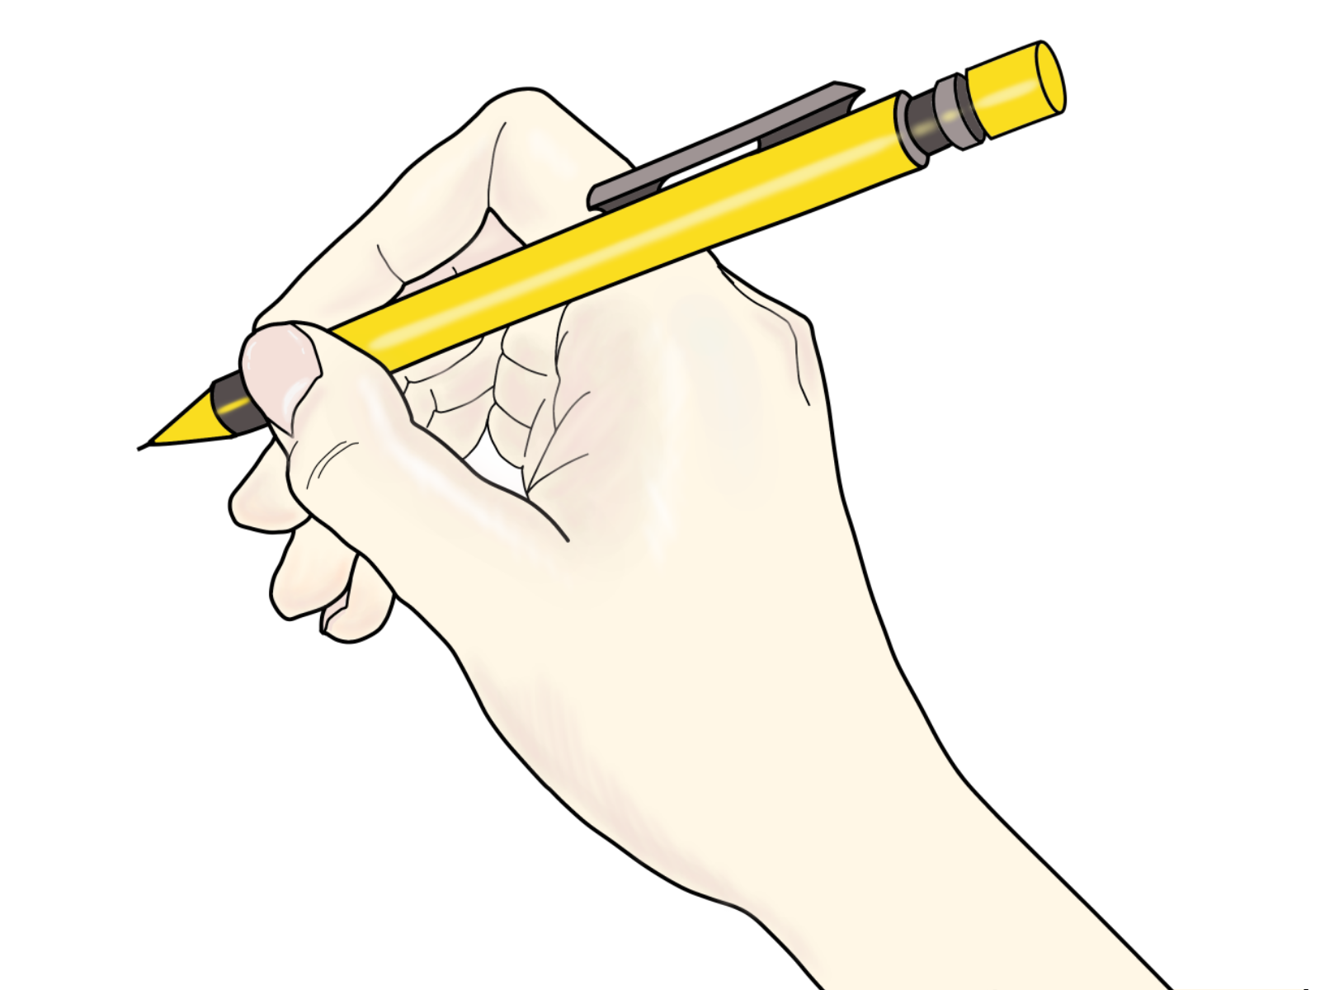
P.39 トレーニング
（ちょうど）～したところです

Slide 96
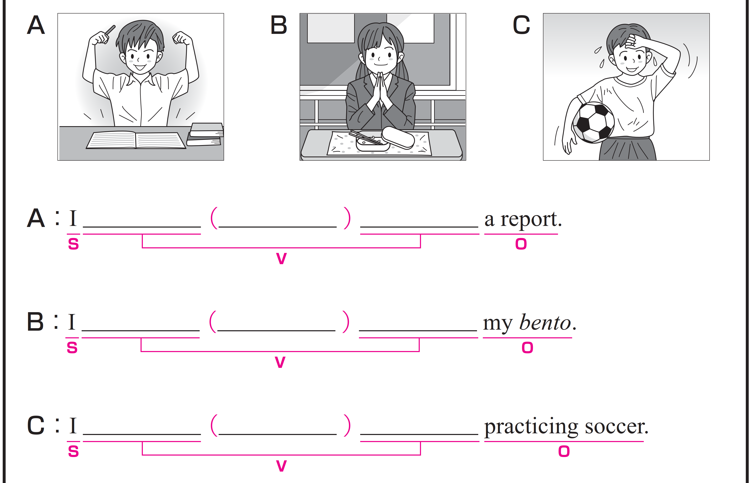
A から C のイラストに合う英文になるように、空欄にあてはまる
英語を書いてください。

Slide 97
次は、音声を聞いて、確認してください。
have just written
have just eaten
have just finished

Slide 98
完成した英文を、声に出して音読しておきましょう。
have just written
have just eaten
have just finished

Slide 99
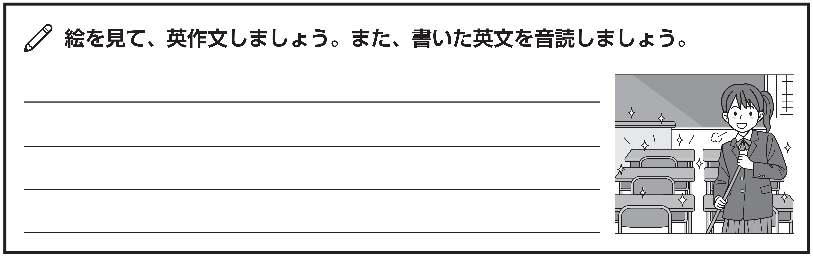
練習したターゲットセンテンスを使って、英作文しましょう。
I have just cleaned the classroom.

Slide 100
P.40～44 英語の文章を読もう
学習した文法をふくむ英語の文章を読みましょう。

Slide 101
STEP １ Scanning
情報を検索しながら聞く！

Slide 102



STEP１の日本語と、放送される英文の
内容が合っているか聞き取りましょう。
標準
倍速
「エミリーは今月、マンガを50冊読みました」

Slide 103
英文がどれくらい理解できたかチェックしましょう。

Slide 104
Vocabulary
FLASH
CARD
PRACTICE！

Slide 105
Ready？
スライドを見ながらリピートしましょう

Slide 106
半年
[h---] a [y---]

Slide 107
half a year

Slide 108
半年

Slide 109
マンガ本
[c----] [b---]

Slide 110
comic book

Slide 111
マンガ本

Slide 112
lend の
過去形
［l---］

Slide 113
lent

Slide 114
lend の
過去形

Slide 115
…を
受け取る
［r------］

Slide 116
receive

Slide 117
…を
受け取る

Slide 118
メッセージ
［m------］

Slide 119
message

Slide 120
メッセージ

Slide 121
…し終える
［f-----］…ing

Slide 122
finish …ing

Slide 123
…し終える

Slide 124
（疑）もう
（否）まだ
［y--］

Slide 125
yet

Slide 126
（疑）もう
（否）まだ

Slide 127
返事をする
［a-----］

Slide 128
answer

Slide 129
返事をする

Slide 130
まさに…しようと
しているところだ
[b-] [a----] [t-]

Slide 131
be about to

Slide 132
まさに…しようと
しているところだ

Slide 133
…し始める
［s----］…ing

Slide 134
start …ing

Slide 135
…し始める

Slide 136
確認テスト
英語にしなさい

Slide 137
確認テスト①
半年
[half] a [year]

Slide 138
確認テスト②
マンガ本
[comic] [book]

Slide 139
確認テスト③
lend の
過去形
［lent］

Slide 140
確認テスト④
…を
受け取る
［receive］

Slide 141
確認テスト⑤
メッセージ
［message］

Slide 142
確認テスト⑥
…し終える
［finish］…ing

Slide 143
確認テスト⑦
（疑）もう
（否）まだ
［yet］

Slide 144
確認テスト⑧
返事をする
［answer］

Slide 145
確認テスト⑨
まさに…しようと
しているところだ
[be] [about] [to]

Slide 146
確認テスト⑩
…し始める
［start］…ing

Slide 147
STEP ２ Slash Reading
意味のまとまりに分ける！

Slide 148
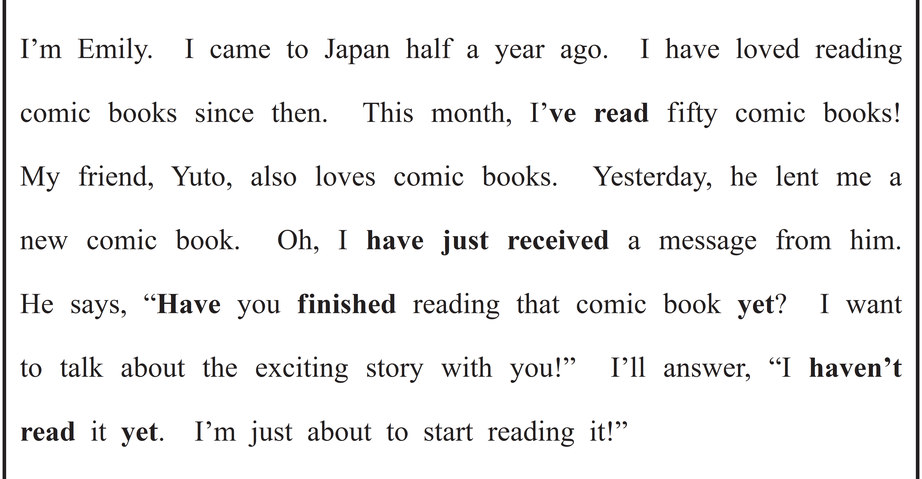
意味のまとまりごとに、短いポーズが入りますので、
スラッシュで区切って意味を考えながら音声を聞いてみましょう。

Slide 149
構造を確認しましょう。

Slide 150

私はエミリーです。
〇 I が S（主語）、 am（ ’m） が V（動詞）、
Emily が C（補語）です。

Slide 151

半年前に日本に来ました。
〇 I が S（主語）、 came が V（動詞）です。
〇 to Japan は修飾語で副詞のはたらきです。
「日本に」という意味をもち、
came の場所を説明しています。
〇 half a year ago は修飾語で副詞のはたらきです。
「半年前」という意味をもち、
動詞 came の期間を説明しています。

Slide 152
それ以来ずっと、マンガ本を読むのが大好きです。
〇 I が S（主語）、 came が V（動詞）、
reading comic books が O（目的語）です。
〇 since then は修飾語で副詞のはたらきです。
「それ以来」という意味をもち、
動詞 have loved の始点を説明しています。

Slide 153
今月、私はマンガ本を 50 冊読みました！
〇 I が S（主語）、 have read が V（動詞）、
fifty comic books が O（目的語）です。
〇 This month は修飾語で副詞のはたらきです。
「今月」という意味をもち、
文全体の時期を説明しています。

Slide 154
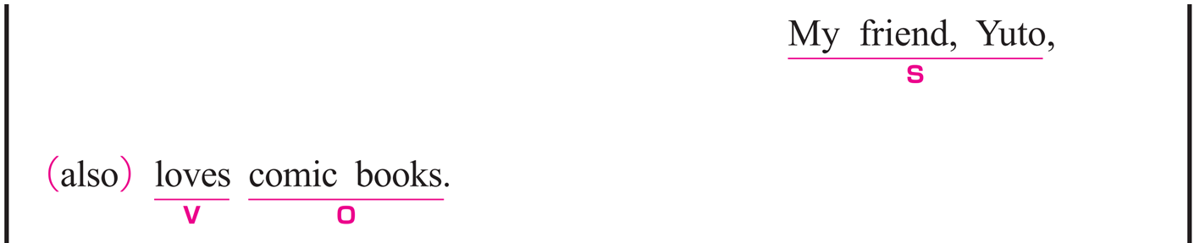
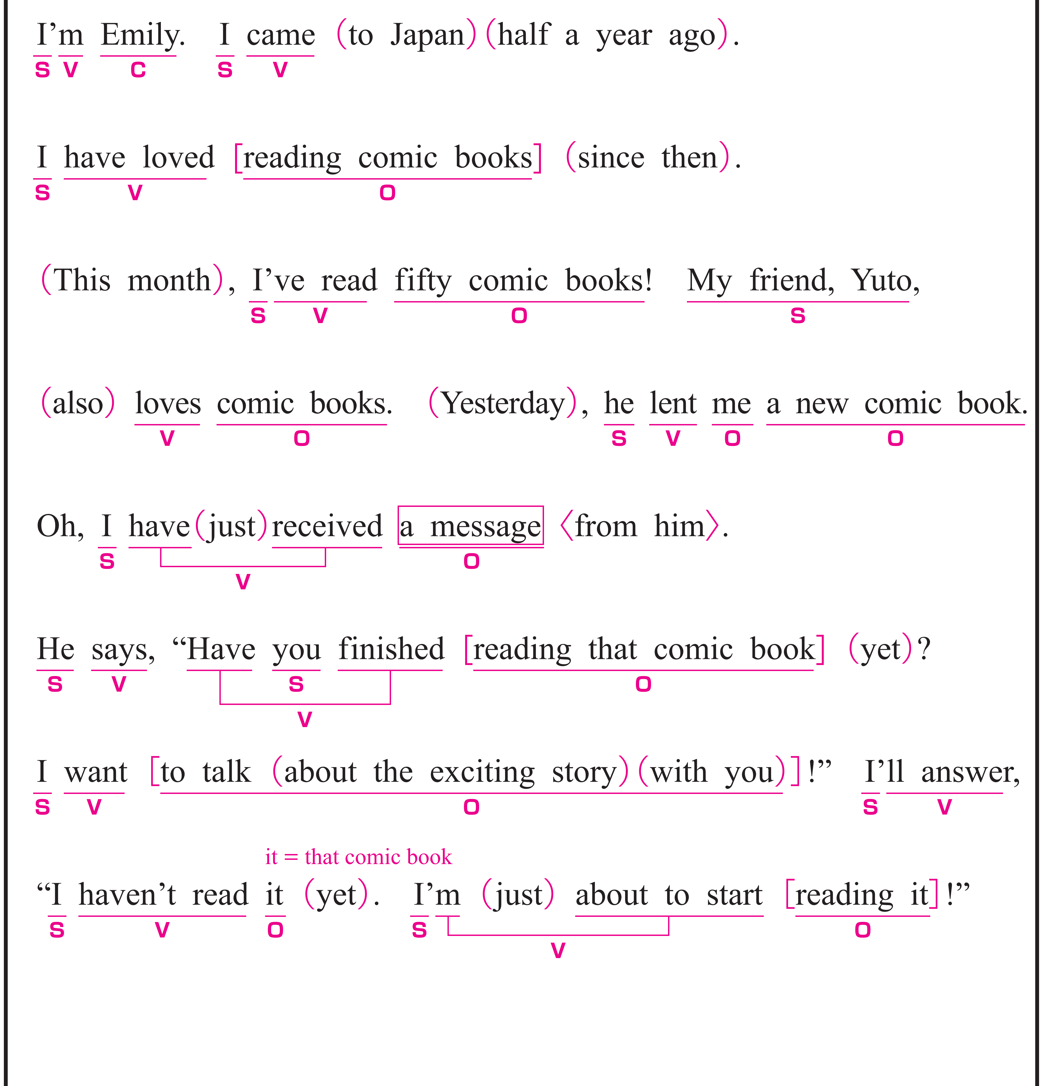
友人のユウトもマンガ本が大好きです。
〇 My friend, Yuto が S（主語）、 loves が V（動詞）、
comic books が O（目的語）です。
〇 Yuto は同格の挿入句として My friend を具体的に説明しています。
「私の友人であるユウト」という情報を付加しています。
〇 also は副詞です。
「～もまた」という意味をもちます。

Slide 155

昨日、彼は私に新しいマンガ本を貸してくれました。
〇 he が S（主語）、 lent が V（動詞）、
me が O（目的語）、a new comic book が O（目的語）です。
〇 Yesterday は修飾語で副詞のはたらきです。
「昨日」という意味をもち、
文全体の時期を説明しています。

Slide 156
わあ、ちょうど彼からのメッセージを受け取りました。
〇 I が S（主語）、 have received が V（動詞）、
a message が O（目的語）です。
〇 Oh は感情や驚きを表す単語です。
〇 just は副詞です。
「ちょうど、たった今」という意味をもちます。
〇 from him は修飾語で形容詞のはたらきです。
「彼から」という意味をもち、
名詞 a message の送り主を説明しています。

Slide 157
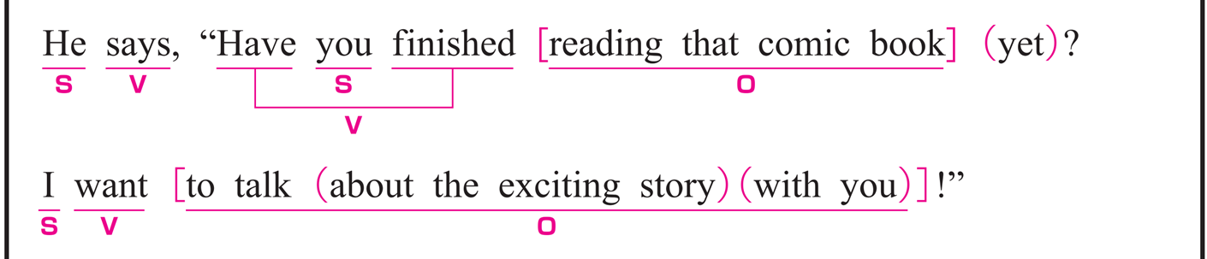
彼は「あなたはあのマンガをもう読み終えましたか。ぼくはわくわくする物語についてあなたと話したいです !」と言っています。
〇 He says の発話を中心に、引用符内に2つの文で構成されています。
〇 He が S（主語）、 says が V（動詞）です。
〇 引用文1は、you が S（主語）、 Have finished が V（動詞）、
reading that comic books が O（目的語）です。
〇 yet は副詞です。
疑問文で、 「もう～しましたか？」という意味をもちます。

Slide 158
彼は「あなたはあのマンガをもう読み終えましたか。ぼくはわくわくする物語についてあなたと話したいです !」と言っています。
〇 引用文2は、I が S（主語）、 want が V（動詞）、
to以下「話すこと」 が O（目的語）です。
〇 about the exciting story は修飾語で副詞のはたらきです。
「わくわくする物語について」という意味をもち、
動詞 talk を説明しています。
〇 with you は修飾語で副詞のはたらきです。
「あなたと一緒に」という意味をもち、動詞 talk を説明しています。

Slide 159
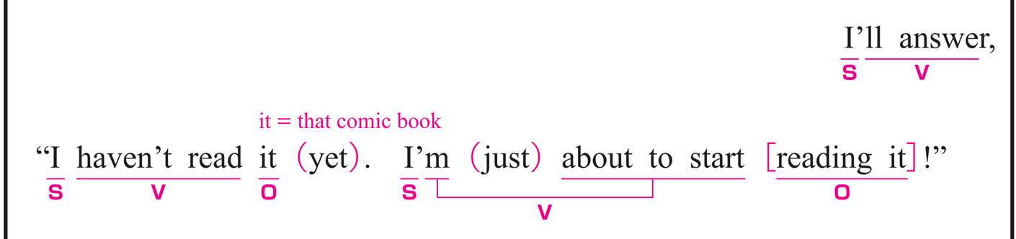
私は「私はまだそれを読んでいません。私はまさにそれを読み始めようとしているところです !」と返事をするつもりです。
〇 I’ll answer の発話を中心に、引用符内に2つの文で構成されています。
〇 引用文1は、
I が S（主語）、 haven’t read が V（動詞）、 it が O（目的語）です。
〇 yet は副詞です。
否定文で、 「まだ～していない」という意味をもちます。

Slide 160
私は「私はまだそれを読んでいません。私はまさにそれを読み始めようとしているところです !」と返事をするつもりです。
〇 引用文2は、I が S（主語）、 am about to startが V（動詞）、
reading it が O（目的語）です。
〇 am about to は
「～しようとしている」という意味をもちます。
〇 just は副詞です。
「ちょうど、たった今」という意味をもちます。

Slide 161
語順を意識しながら
音声を聞いてみましょう。

Slide 163
STEP ３ Repeating
ネイティブスピーカーに続いて音読する！

Slide 164
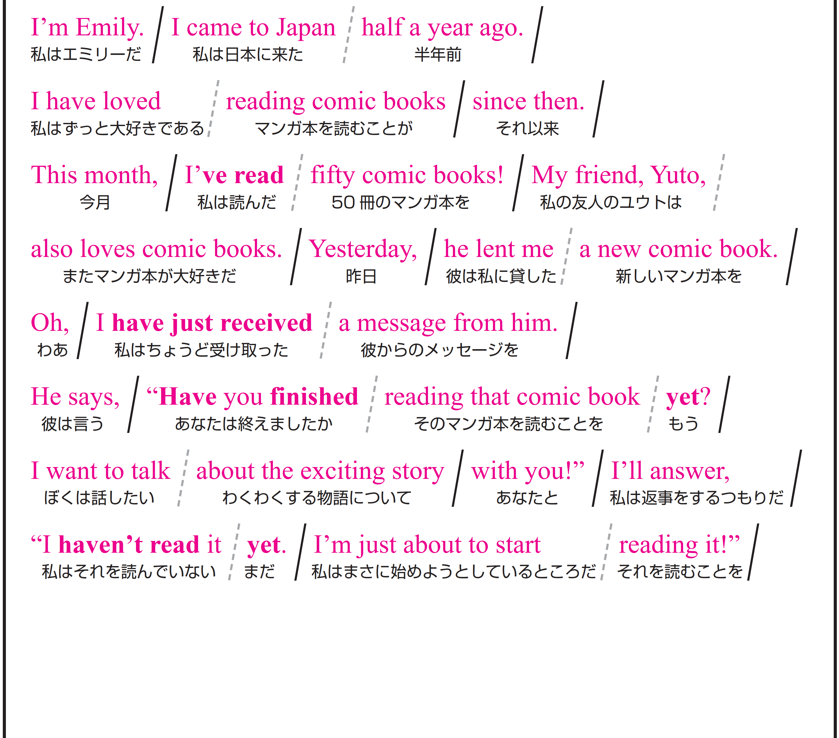
STEP４の本文を見ながら、音声の後に続いて、リピートしてみましょう。

Slide 165
STEP ４ Sight Translation①
英語の語順通りに音読する！

Slide 166

自主練
１分間
スラッシュごとに、英語→日本語
声に出して覚えましょう

Slide 167
Don’t be quiet !

Slide 168
Ready？

Slide 169

Work in Pairs！
Work in Pairs！

Slide 170
Stand up!

Slide 171
スラッシュごとに英語と日本語を交互に音読してください。
終わったら役割を交代してください。
Aさん：英語
テキストを見てOK。ただし、パートナーへのアイコンタクト＆スマイルを忘れずにすること。
Bさん：日本語
テキストを見てOK。ただし、パートナーへのアイコンタクト＆スマイルを忘れずにすること。

Slide 172
Ready？
4分間

Slide 173
STEP ５ Sight Translation②
英語の語順通りに音読する

Slide 174
Stand up!

Slide 175
スラッシュごとに英語を音読し、日本語に訳してください。
終わったら役割を交代してください。
Aさん：英語
テキストを見てOK。
パートナーに伝わるように一生懸命音読する。
Bさんは、あなたの声だけが頼りです！
Bさん：日本語
テキストは見ない！
不自然な日本語でいいのでクイックレスポンス。
反射神経＆集中力を高めろ！

Slide 176
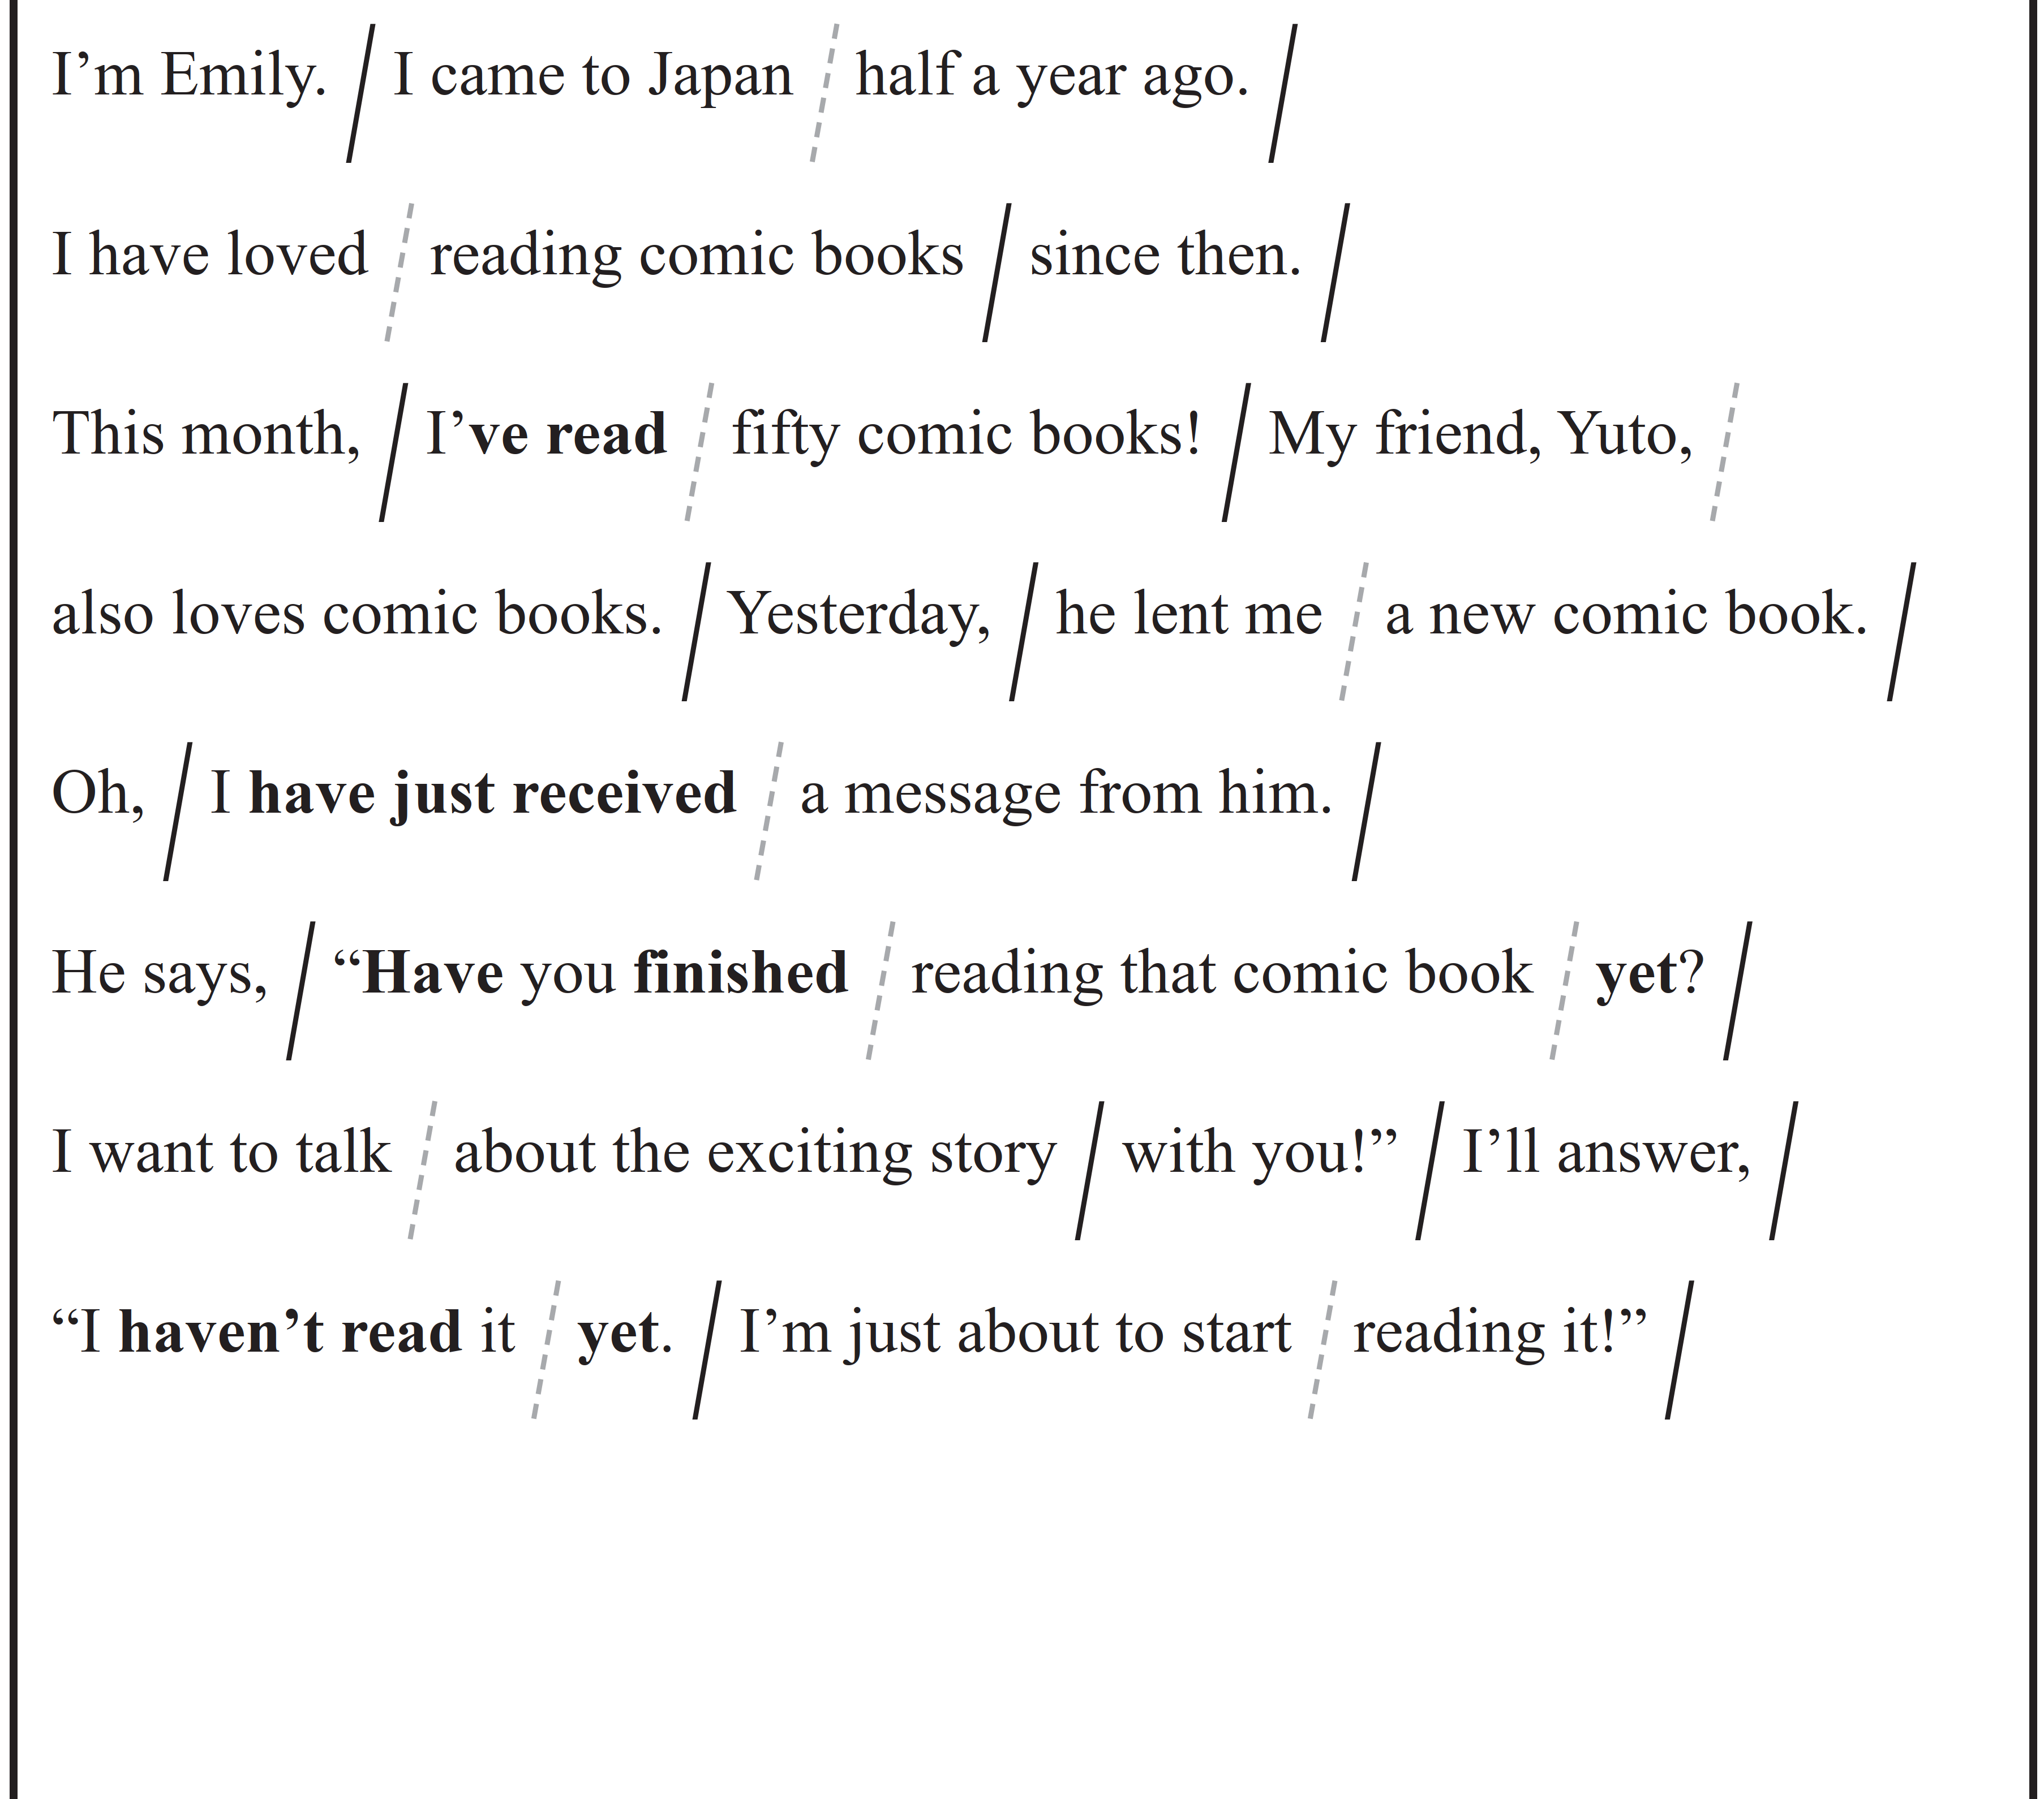
Ready？
4分間

Slide 177
STEP ６ Dictation
英語の音声を書き取る！

Slide 178
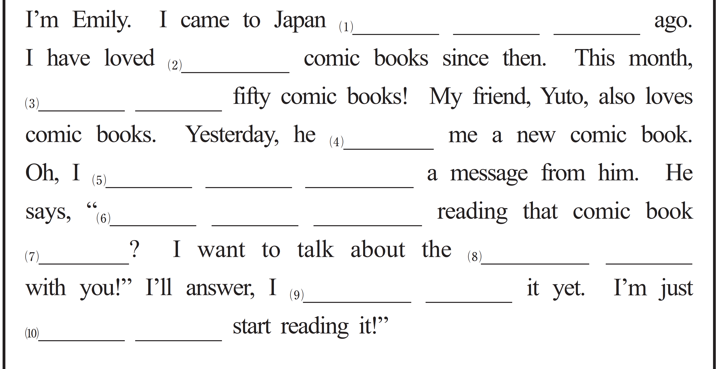
音声を聞いて、単語を書き取りましょう。
1回目 ： 書き取るためのポーズが入った音声
2回目 ： ナチュラルスピードの音声
ポーズあり
ポーズなし
half a year
reading
I’ve read
lent
have just received
Have you finished
yet
exciting story
haven’t read
about to

Slide 179
STEP ７ Shadowing
ネイティブスピーカーのすぐ後に音読する！

Slide 180
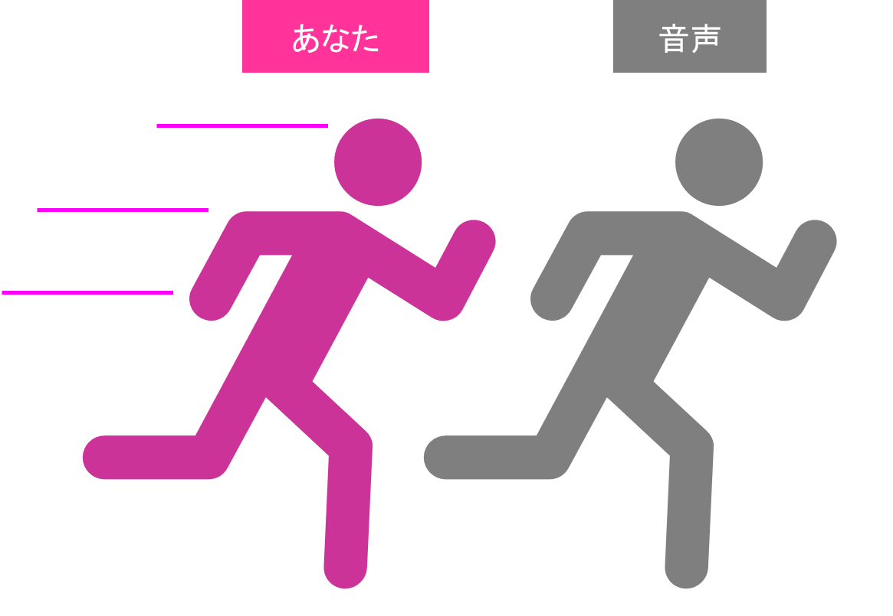


本文を見ないで、音声のすぐあとを追いかけるように、音読してください。
ポーズあり
ポーズなし
あなた
音声

Slide 181
STEP ８ Listening Check
学習の成果を確かめよう！

Slide 182
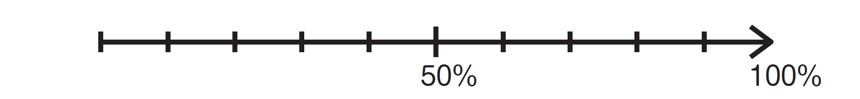
最初に聞いた音声が、どれくらい聞ける
ようになったか確認しておきましょう。
標準
倍速
STEP1
STEP8

Slide 183
That’s all
for today.

